Slide 1
Окружающий мир 1 класс УМК «Школа 2100»
Урок №2
Тема:
Путешествуем, не выходя из класса.
Подготовил
учитель начальных классов
ГБОУ гимназии №446
Колпинского района
Санкт-Петербурга
Хоменко Вера Григорьевна

Slide 2
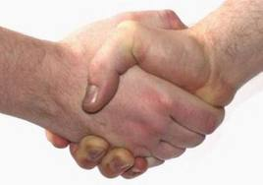
Вспоминаем прошлый урок.
Кисть руки – главный инструмент человека.
Что можно ими делать?
На что можно показывать пальцем?
Как показать предмет, который находится
вдалеке?
Как правильно указывать на человека?

Slide 3
1.Расскажи и покажи…
Вывод: Для общения людей лучше пользоваться речью.
2.Подай предмет…
Вывод: словами можно назвать все предметы, их признаки и действия.
3.Командная игра «Инструктор»

Slide 4
Работа с учебником на с. 1
Работаем в рабочей тетради
на с. 4 и 5
Выполняем задание 1 и 3

Slide 5
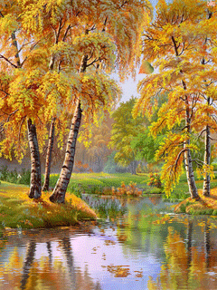
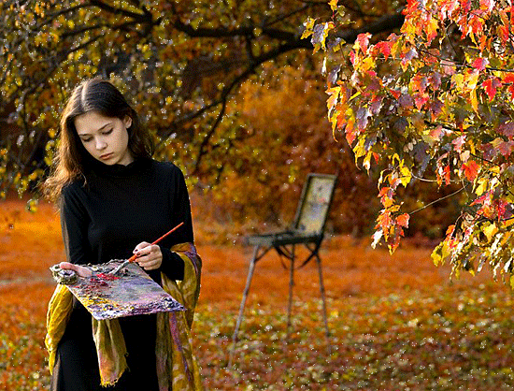

Slide 6
Итог урока:
Что вам помогло в общении?
Я узнал…
Теперь я знаю…
Оказывается…
Я вспомнил…
Я понял…
Мы научились…
У нас получилось…
У нас пока не получилось…

